Slide 1
课程介绍
多核程序设计

Slide 2
课程介绍
课程名称： 多核程序设计
英文名称： Multi-Core Programming
开课学期： 第5学期
学时/学分： 32/2
课程类型： 选修课
开课专业： 计算机科学与技术专业
参 考 书：

Slide 3
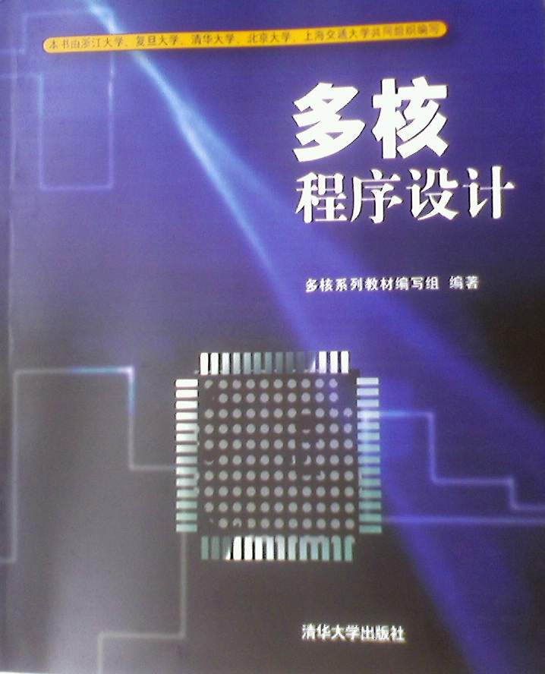
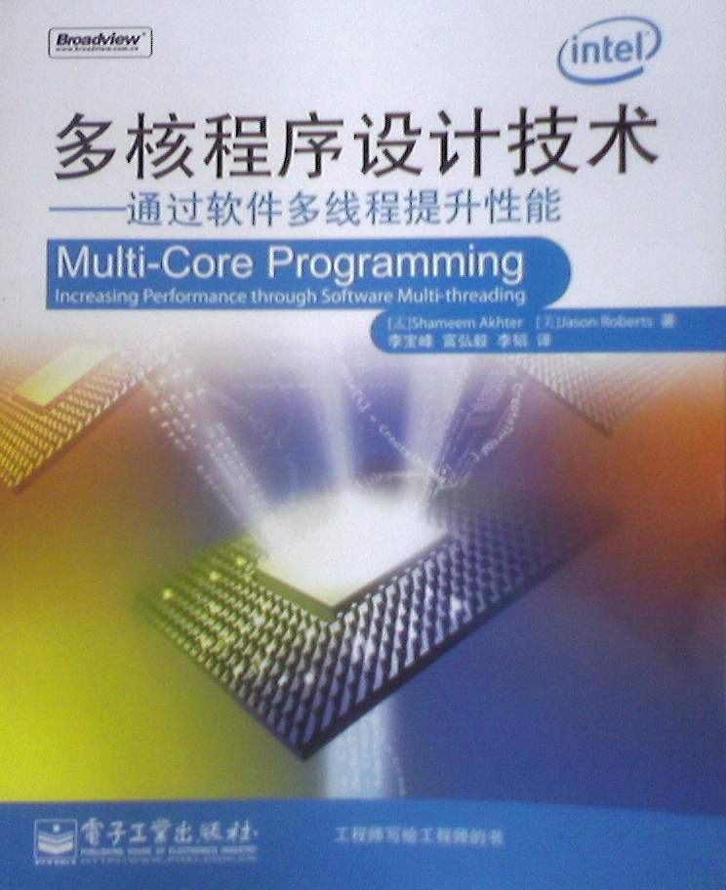
课程介绍

Slide 4
课程介绍
2008年参加Intel“多核技术课程”大学计划培训，清华大学，北京
制定《多核程序设计》教学大纲
2009年开始开设《多核程序设计》
授课对象：计算机学院大三本科生
人数每年400-500人左右

Slide 5
课程内容
多核技术概述
  微处理器、集成电路及芯片发展
  片上多核处理器架构
  多核的认识
  多核程序设计开发工作由“先进”到“常规普及”
  操作系统对多核的支持
  单核、多核以及多处理器（多CPU）
  多核技术是处理器发展的必然趋势
  多核对不同领域软件开发的影响

Slide 6
课程内容
并行计算基础
  并行计算概念
  并行计算的应用
  并行计算主要的基本类型
  并行程序的开发策略
  并行程序设计模式的基本思路
  并行程序设计模式
  多级存储体系结构
  访存模型
  并行计算模型
  并行编程环境
  并行计算性能评测
  程序性能优化

Slide 7
课程内容
多线程基础
  进程、线程技术概要
  多线程程序设计
  多线程带来的问题
  线程的同步机制
    线程创建
    线程管理
    同步——全局变量
    事件机制
    临界区
    互斥量
    信号量

Slide 8
课程内容
Windows多线程编程及调优
  线程库介绍
  Win32线程API使用
  线程执行
  多线程调试与优化
  示例程序

Slide 9
课程内容
Linux多线程编程
  POSIX线程库介绍
  POSIX Pthreads库基本线程操作
  线程互斥和同步
  示例程序
OpenMP多编程编程及性能优化www.openmp.org
  OpenMP编程介绍
  编程技术
  性能分析
  示例程序

Slide 10
课程内容
MPI编程及性能优化
  MPI介绍
  安装配置
  编程基础
  性能分析与优化
  示例程序
多核软件工具介绍及使用
  C++编译器
  VTune性能分析器
  Thread Checker线程检查器
  Thread Profiler线程档案器

Slide 11
课程开发
教材
内容完善
课程实验

Slide 12
第一章 多核概述
使用多核了吗？
摩尔定律——芯片的晶体管数量每一年半左右增长一倍。
处理器性能不断提高主要基于两个原因：
  半导体工艺的逐渐进步 ；
  处理器体系结构的不断发展 。
处理器性能提高的途径：
  工艺和电路技术的发展使得处理器性能提高；
  体系结构的发展使得处理器性能提高；
  编译技术的发展使得处理器性能提高。

Slide 13
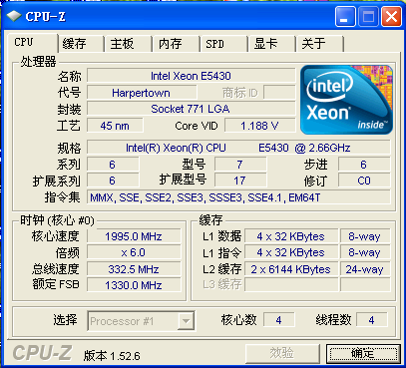

Slide 14
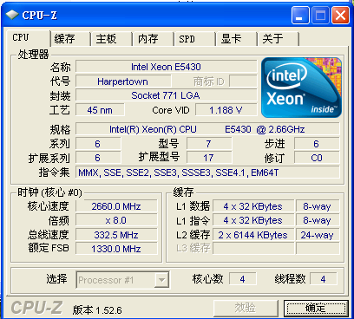

Slide 15
第一章 多核概述
多核的认识
  多核即在一个单芯片上面集成两个甚至更多个处理器内核，其中每个内核都有自己的逻辑单元、控制单元、中断控制器、运算单元，一级cache、二级cache共享或独有，其部件的完整性和单核处理器内核相比完全一致。
  双核”的概念最早是由IBM、HP、Sun等支持RISC架构的高端服务器厂商提出的，主要运用于服务器上。
多核程序设计开发工作由“先进”到“常规普及”
  目前市场上的服务器、工作站、PC台式机、笔记本中的CPU都是多核（双、四），intel实验室80核；
  CPU主频很难提高，主要通过多核来提高计算机性能，如果我们不能很好的利用多核，那么就很难提高我们程序的性能；
  为什么不能提高主频:
    CPU的功耗增加；
    节能绿色环保的理念。

Slide 16
第一章 多核概述
80核处理器：
  2007-02-11
  核心面积275平方毫米
  主频3.16GHz
  电压0.95V
  数据带宽1.62Tb/s
  浮点运算能力1.01TFlops
  相当于1万颗10几年前的Pentium Pro
  功耗不过62W
  比core 2 duo还低
  是四核心Xeon X5355 2.66GHz的大约一半

Slide 17
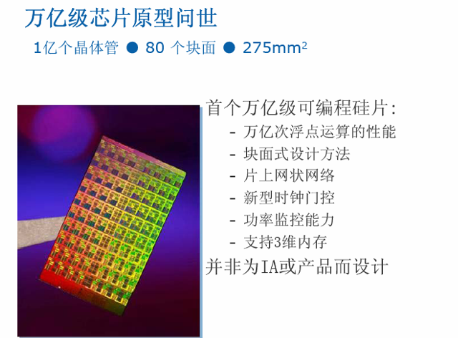
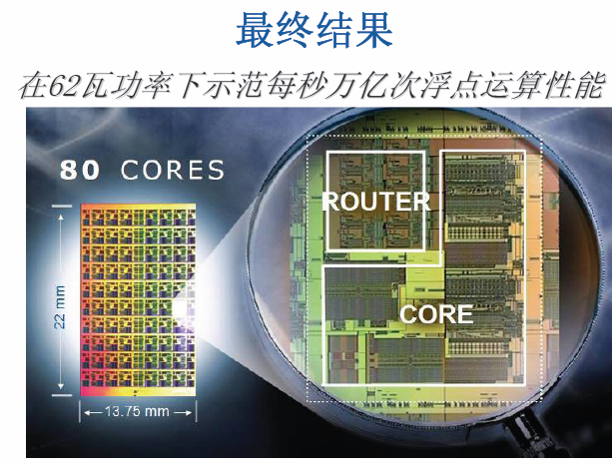
17

Slide 18
第一章 多核概述
本课程主要讲解：
  多核体系结构的基础知识；
  并行程序基本概念以及调试和优化技术；
  多线程程序设计基础知识；
  多线程编程及调试；
  OpenMP多线程编程以及性能优化；
  一些常见的并行程序设计问题的解决；
  MPI编程及性能优化；
  Intel多核软件工具的介绍。

Slide 19
第一章 多核概述
单核与多核？
  多核不是计算机速度更快了，而是它更能干了；
  单核内的多线程技术是串行的，即并发的，多个线程交替执行，在同一时刻只能有一个线程执行；多核内的多线程是并行的，即并行性，多个线程同时执行，同一时刻可以有多个线程执行；
  并行（parallel）：活动线程在不同的硬件资源或者处理单元上同时执行，多个线程在任何时间点都同时执行；
  并发（concurrent）：线程在同一个硬件资源上交替执行的过程，所有活动线程在某段时间内同时执行的状态，但是在某个给定的时刻都只有一个线程在执行 。

Slide 20
第一章 多核概述
单核平台的多线程和多核平台的多线程有什么不同？
  单核平台上的多线程为了竞争CPU资源需要挂起，多核平台就不需要这样了，多核提供了一种优化应用程序的渠道，那就是通过仔细分配加载到各线程上的工作负载就能够得到性能上的提升。并且还可以对应用程序代码加以优化，使其能够更加充分的使用多个处理器资源，进而达到提升应用程序性能的目的；
  单核与多核采用相同的线程优先级会导致不同的程序行为.
多核与多处理器（多CPU）的区别：
  多核是指一个处理器芯片有多个处理器核心，他们之间通过CPU内部总线进行通讯；
  多处理器是指简单的多个处理器芯片工作在同一个系统上，多个处理器之间的通讯是通过主板上的总线进行的。

Slide 21
第一章 多核概述
多核技术是处理器发展的必然趋势：
  半导体工艺技术的飞速进步
  Pollack规则
  能耗
  设计成本

Slide 22
第一章 多核概述
半导体工艺技术的飞速进步
  通用微处理器的主频已经突破了3GHz
  数据宽度也达到64位
  14nm工艺以下的微处理器也已问世
  芯片上集成的晶体管数目已经超过10亿个

Slide 23
第一章 多核概述
Pollack规则：
  英特尔微处理器实验室主任Fred Pollack ：从386起，英特尔每一新架构需要两到三倍的晶片面积，而性能只提升1.4到1.7倍。
  简言之，性能的提升与复杂性的平方根成比例。
  两代处理器，性能每提升一倍，复杂性便增加4倍。
  如一个处理器的硬件逻辑提高一倍，至多能提高性能40％。采用两个简单处理器构成一个相同硬件规模的双核处理器，可获得70％～80％的性能提升。

Slide 24
第一章 多核概述
能耗：
  工艺技术的发展和芯片复杂性的增加，芯片的发热现象日益突出。
  单核高频率的处理器功耗太大，发热量太大
  多核可以提高性能，且能较好解决功耗问题
  多核处理器可以采用降低功耗的技术：如可以关闭一些处理器

Slide 25
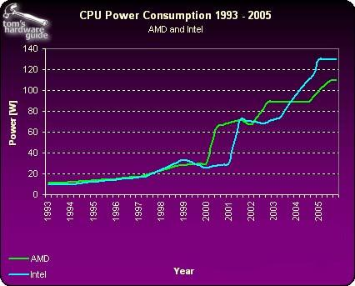
第一章 多核概述

Slide 26
第一章 多核概述
设计成本：
  处理器结构复杂性的不断提高，人力成本的不断攀升，设计成本随时间呈线性甚至指数级的增长
  研发高频率处理器的成本越来越高
  Intel发布3.8GHz的产品，宣布停止4GHz的产品计划。 AMD频率超过2GHz以后无法大幅度提升

Slide 27
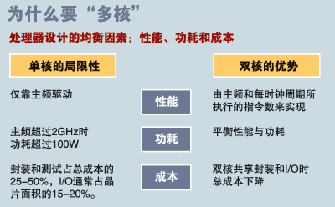

Slide 28
第一章 多核概述
多核对不同领域软件开发的影响：
  传统的科学计算:
    原有软件大都是并行的
    多核提供了更高性能的执行平台
    需要做的是针对多核进行优化,多核应用不存在困难
  服务器软件:
    业务特征是并发的,应用具有天然的并发性
    多核提供了一个高性能计算平台, 面临挑战不大
  桌面软件:
    原有大部分程序是串行的
    需要很好的并行编程模型和开发环境,挑战很大

Slide 29
第一章 多核概述
超线程技术（Hyper-Threading，HT）
  Intel公司所实现的同时多线程技术，同时多线程技术（Simultaneous Multi-Threading, SMT）是通过复制处理器体系结构状态信息来创建逻辑处理器或者称为线程;
  只有一个实际的物理处理器，但是从软件的角度来看，存在多个逻辑处理器。超线程技术是通过延迟隐藏的方法提高了处理器的性能，从本质上讲，就是多个线程共享一个执行核，因此，超线程技术中的线程执行并不是真正意义上的并行;
  采用超线程技术所获得的性能提升将会随着应用程序以及硬件平台的不同而参差不齐，超线程技术评为失败的技术。

Slide 30
1.1 微处理器发展史
1945年，世界上第一台全自动电子数字计算机ENIAC
  采用电子管，作为基本原件，每秒可进行5000次加减乘除占地172平米，重30吨，耗电150千瓦
计算机的发展按照硬件工艺可以分为:
  第一代（1946~1958）：电子管数字计算机;
  第二代（1958~1964）：晶体管数字计算机;
  第三代（1964~1971）：集成电路数字计算机;
  第四代(1971年以后）：大规模集成电路数字计算机

Slide 31


计算机发展方向
巨型机
银河系列、曙光系列
微型机
PC机
核心:微处理器（体积小、重量轻、功耗低、功能强、可靠性高、结构灵活）

Slide 32
1.1 微处理器发展史
微处理器发展大体经历以下几个过程：
  第一代微处理器(4位)：英特尔4004,8008
  第二代微处理器(8位)：采用NMOS工艺,采用汇编 语言、BASIC、Fortran编程，使用单用户操作系统。如英特尔8080,8085
  第三代微处理器(16位)：以1978年英特尔的8086出现为起点
  第四代微处理器(32位)：运算模式包括实模式、保护模式和“虚拟86”。英特尔80386 DX, 80486, Pentium 4…
  2005年，Intel首发基于双核技术的Intel Pentium D处理器，正式揭开x86处理器多核时代。x86处理器多核技术的发展，人们也在进行并行化的探索，又出现了并行计算机体系结构

Slide 33
处理器发展史中的一些重要技术
高速缓存(Cache)技术:
  CPU速度快, Mem速度较慢, Cache技术可解决该矛盾。
  Cache是位于CPU与Mem之间的临时存储器，它的容量比Mem小但交换速度快。在Cache中的数据是Mem中的一小部分，但这一小部分是短时间内CPU即将访问的，当CPU调用大量数据时，就可避开Mem而直接从Cache中调用，从而加快读取速度
流水线技术:
  流水线技术是一种将每条指令分解为多步，并让各步操作重叠，从而实现几条指令并行处理的技术。程序中的指令仍是一条条顺序执行，但可以预先取若干条指令，并在当前指令尚未执行完时，提前启动后续指令的另一些操作步骤。这样可以加快程序的运行。

Slide 34
处理器发展史中的一些重要技术
超线程(Hyper-Threading, HT)技术:
  超线程技术就是利用特殊的硬件指令，把两个逻辑内核模拟成两个物理芯片，让单个处理器能使用线程级并行计算，进而兼容多线程操作系统和软件，减少了CPU的闲置时间，提高CPU的运行效率。
  采用超线程技术能同时执行两个线程, 是因为他们使用了芯片的不同部分（时间）, 他们并不能象两个真正的CPU那样，每个CPU都具有独立的资源。
  当两个线程都同时需要某一个资源时，其中一个要暂时停止，并让出资源，直到这些资源闲置后才能继续。因此超线程的性能并不等于两颗CPU的性能。

Slide 35
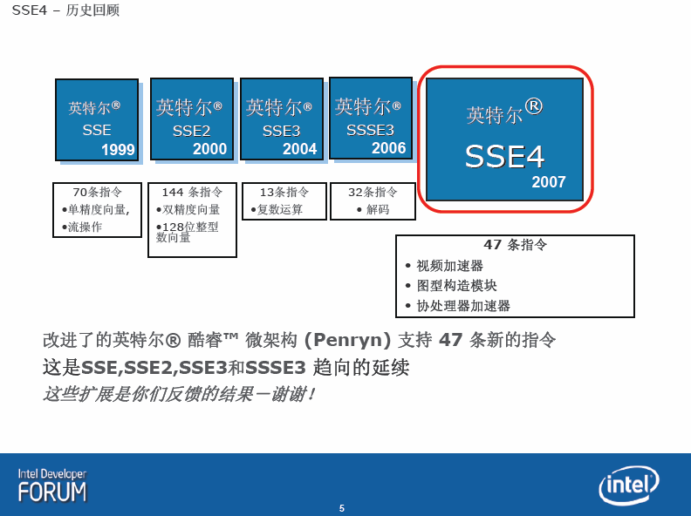
处理器发展史中的一些重要技术
新指令集:提高在多媒体和3D图形方面的处理能力
  MMX (MultiMedia Extensions), 多媒体扩展指令集.
  SSE (Streaming SIMD Extensions), 第二套多媒体专用指令集，加速CPU的3D运算能力。
  3D Now：3D加速指令集，加速CPU的浮点运算。

Slide 36
并行计算机
由一组处理单元组成，这组处理单元通过相互之间的通信与协作，以更快的速度共同完成一项大规模的计算任务。
  60年代初期，晶体管以及磁芯存储器的出现，处理单元变得越来越小，存储器也更加小巧和廉价。出现规模不大的共享存储多处理器系统，即大型主机（Mainframe）；
  60 年代末期，同一个处理器开始设置多个功能相同的功能单元，流水线技术也出现了，在处理器内部的应用大大提高了并行计算机系统的性能。
两个最主要的组成部分
  计算节点
  节点间的通信与协作机制

Slide 37
并行计算机
Flynn分类法： Flynn根据指令流和数据流的不同组织方式，把计算机系统的结构分为以下四类：
  单指令流单数据流（Single Instruction stream Single Data stream, SISD）
  单指令流多数据流（Single Instruction stream Multiple Data stream, SIMD）
  多指令流单数据流（Multiple Instruction stream Single Data stream, MISD）
  多指令流多数据流（Multiple Instruction stream Multiple Data stream, MIMD）
  ——指令流：机器执行的指令序列；数据流：指令流调用的数据序列，包括输入数据和中间结果。

Slide 38
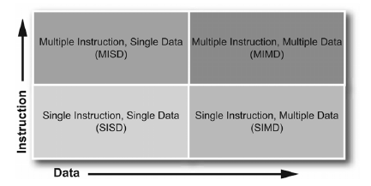
并行计算机
Flynn分类法：

Slide 39
并行计算机
单指令流单数据流 ——传统的串行计算机，硬件不支持并行，指令串行执行，在某个时钟周期内，CPU只能处理一个数据流，早期的计算机是这样的平台。
单指令流多数据流采用一个指令流同时处理多个数据流。此类机器在数字信号处理、图像处理以及多媒体信息处理等许多领域应用都非常有效。
多指令流单数据流采用多个指令流同时对一个数据流进行处理。多个指令流处理多个数据流才是更加有效的处理方式，因此，多指令流单数据流并行计算机一般只是作为一种理论模型出现，而并没有投入到实际应用当中。
多指令流多数据流能够同时执行多个指令流，这些指令流分别对不同的数据流进行操作。多指令流多数据流是目前最流行的并行计算平台。

Slide 40
1.2 并行计算机结构分类
分布式存储器的SIMD处理机
  含有多个同样结构的处理单元（PE），通过寻径网络以一定方式互相连接。每个PE有各自的本地存储器（LM）
前端机
CU
PE
PE
PE
LM
LM
…
LM
互连网络

Slide 41
向量超级计算机（共享式存储器SIMD）
  集中设置存储器，共享的多个并行存储器通过对准网络与各处理单元PE相连。在处理单元数目不太大的情况下很理想
前端机
CU
PE
PE
…
PE
互连网络
M
M
…
M

Slide 42
对称多处理器（SMP）
  SMP是指在一个计算机上汇集了一组处理器，各处理器之间共享内存子系统以及总线结构
并行向量处理机（PVP）
  在并行向量处理机中有少量专门定制的向量处理器。每个向量处理器有很高的处理能力，并行向量处理机通过向量处理和多个向量处理器并行处理两条途径来提高处理能力
集群计算机
  是一种并行或分布式处理系统，是一组独立的计算机（节点）的集合体，节点间通过高性能的互连网络连接；各节点除了可以作为一个单一的计算资源供交互式用户使用外，还可以协同工作并表现为一个单一的、集中的计算资源供并行计算任务使用。

Slide 43
1.3 片上多核处理器
多核处理器始于IBM（2001）
  双核RISC处理器Power 4，将两个64位Power PC处理器内核集成在同一颗芯片上，就成为了首款采用多核设计的服务器处理器
片上多处理器的概念：
  片上多核处理器（Chip Multi-Processor，CMP）就是将多个计算内核集成在一个处理器芯片中，从而提高计算能力。
按计算内核的对等与否，CMP可分为同构多核和异构多核
  同构内核：计算内核相同，地位对等 ；
  异构内核 ：计算内核不同，地位不对等 。

Slide 44
1.3 片上多核处理器
CPU核心数据共享与同步主要有两种机制：
  总线共享Cache结构：每个CPU内核拥有共享的二级或三级Cache，用于保存比较常用的数据，并通过连接核心的总线进行通信；
  基于片上互连的结构：每个CPU核心具有独立的处理单元和Cache，各个CPU核心通过交叉开关或片上网络等方式连接在一起。
给程序开发者带来的挑战、机遇

Slide 45
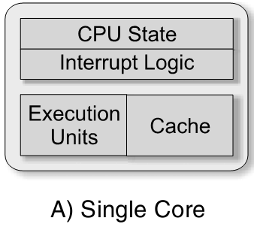
1.3 处理器结构

Slide 46
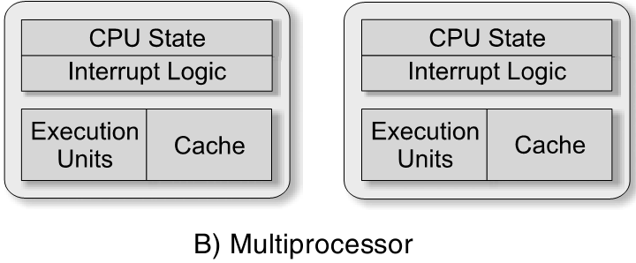
1.3 处理器结构

Slide 47
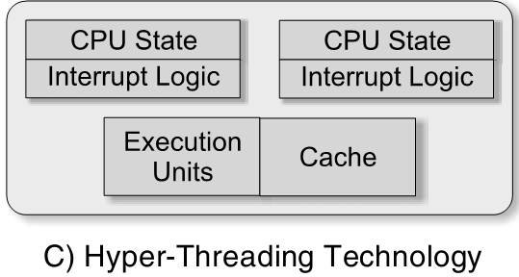
1.3 处理器结构

Slide 48
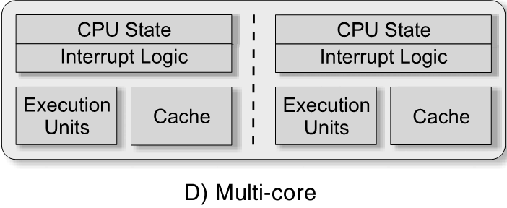
1.3 处理器结构

Slide 49
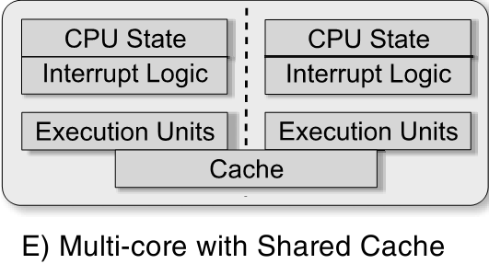
1.3 处理器结构

Slide 50
固件对多核的支持
固件
  是一种嵌入到硬件设备中的软件。它通常烧写在flash等介质中，可以被当作一个二进制映像文件由用户从硬件设备中调用；
  是在集成电路只读存储器中的计算机程序，是可擦写可编程芯片，其上的程序可以通过专门的外部硬件进行修改，但是不能被一般的应用程序改动。

Slide 51
操作系统对多核的支持
进程的分配、调度
  进程的分配将进程分配到合理的物理内核上，不同内核在共享性和历史运行情况下都是不同的，有的物理内核能够共享二级缓存、有的不共享，如果将有数据共享的进程分配给有共享二级缓存的核上，将会大大提升性能；
  进程调度涉及到很多问题，例如负载均衡、实时性、cache一致性等等。
在多核情况下，是有很多核可以被使用，如果系统中有多个进程需要分配，则可以将它们均匀的分配到各个核，或是一起分配到一个核，或者按照一定的算法进行分配。

Slide 52
操作系统对多核的支持
多核调度算法：
  对任务分配进行优化
    是同一应用程序的任务尽量在一个核上执行，以便达到共享数据的任务能够尽量在一个核上进行，而共享数据量少或没有的任务尽量在不同核上进行。这样做的目的可以显著的降低cache的缺失率，进而在很大程度上提高了系统的整体性能
  对任务的共享数据优化
    由于CMP体系结构共享二级缓存，可以考虑改变任务在内存中的数据分布，使任务在执行时尽量增加二级缓存的命中率
  对任务的负载均衡优化
    当任务在调度时，出现了负载不均衡，考虑将较忙处理器中与其他任务最不相关的任务迁移，已达到数据的冲突量减小

Slide 53
操作系统对多核的支持
虽然多核近两年才兴起，但是操作系统对多核的支持并不难解决，传统的通用的操作系统都是支持多任务执行的，对单核处理器是通过分时处理的，即把CPU的运算时间划分成长短基本相同的时间片，轮流分配给各个任务，来实现多任务的，由于轮换的比较快，所以人们感觉不到轮换。

Slide 54
思考题
1、多核平台下，程序设计采用多线程的好处？为什么？
2、单核平台下，程序设计会在什么情况下采用多线程？
3、你希望通过本课程的学习获得什么收获？

